Slide 1
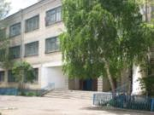
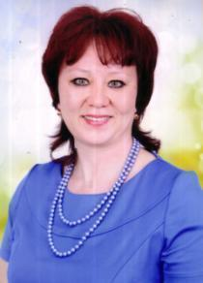
Муниципальное образовательное учреждение «Медведицкая средняя общеобразовательная школа»
ПОРТФОЛИО
Учителя технологии
МОУ «Медведицкая СОШ»
Литвиненко Ларисы Борисовны
2014 год

Slide 2
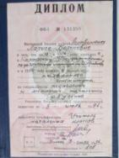
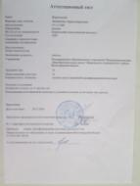
Образование | Высшее Кыргызский Государственый педагогический институт им. И. Арабаева, 1994 г
Специальность по диплому | Педагогика и методика начального обучения
Квалификация по диплому | Учитель начальных классов
Стаж педагогической работы | 25 лет
Стаж работы в МОУ «Медведицкая СОШ» | 12 лет
Занимаемая должность | Учитель технологии
Категория | I квалификационная категория
Педагогическое кредо | «Чтобы быть хорошим преподавателем, нужно любить то, что преподаешь, и любить тех, кому преподаешь».

Slide 3
Педагогическое кредо:«Чтобы быть хорошим преподавателем, нужно любить то, что преподаешь, и любить тех, кому преподаешь».
Приоритетным направлением своей педагогической деятельности считаю
создание условий для развития деятельностных способностей,
формирования у обучающихся готовности к самоопределению и
самореализации, развитие интеллектуальных и творческих способностей
обучающихся, развитие системы поддержки талантливых детей.
Постоянно работаю над созданием благоприятного психологического
климата в коллективе обучающихся, сохранением и укреплением здоровья
школьников Самое главное – каждый ученик должен поверить в свои
возможности, почувствовать успех.

Slide 4
Самообразование учителя Повышение квалификации:
Наименование курсов | Место проведения | Часы | Год прохождения
Теория и методика преподавания предмета «Технология. Актуальные проблемы» | ВГАПКиПРО | 120 | 2011
«Тьюторское сопровождение в общем образовании» | Дистанционное обучение ВГСПУ | 72 | 2013

Slide 5
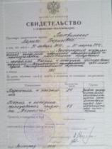
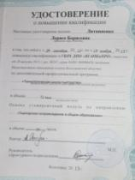
Самообразование учителя

Slide 6
Результаты учебных достижений обучающихся при их позитивной динамике за последние три года Уровень обученности (%)
Класс | 2011 – 2012 учебный год | 2012- 2013 учебный год | 2013 -2014 учебный год
5 | 100% | 100% | 100%
6 | 100% | 100% | 100%
7 | 100% | 100% | 100%
8 | 100% | 100% | 100%
9 | 100% | 100% | 100%
10 | 100% | 100% | 100%
11 | 100% | 100% | 100%
Анализ результатов показывает, что уровень обучености предмета стабильно составляет 100% во всех классах за последние три года.

Slide 7
Результаты учебных достижений обучающихся при их позитивной динамике за последние три года Количество обучающихся (человек, %), окончивших учебный год на «4» и «5» по предмету за последние три года
Учебный год
Класс | 2011 – 2012 учебный год |  | 2012 – 2013 учебный год |  | 2013 – 2014 учебный год
 | Кол-во человек | % | Кол-во человек | % | Кол-во человек | %
5 аб | 11 | 100 | 3/5 | 100/100 | 9/8 | 100/100
6 аб | 9 | 100 | 11 | 100 | 3/4 | 100/100
7аб | 7/10 | 100/100 | 9 | 100 | 11 | 100
8 аб | 12 | 100 | 7/10 | 85/100 | 8 | 100
9 аб | 10/8 | 100/100 | 12 | 100 | 7/10 | 77/100
10 | 6 | 100 | 8 | 100 | -------- | ----------
11 | 4 | 100 | 6 | 100 | 9 | 100

Slide 8
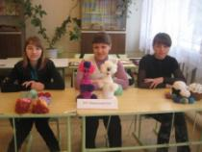
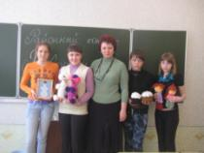
Развитие системы поддержки талантливых детей Наличие среди обучающихся неоднократных победителей за последние три года

Slide 9
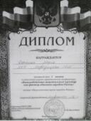
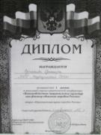
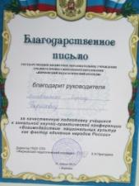
Зональная научно – практическая конференция «Взаимодействие национальных культур как фактор единения народов России»
Команда заняла I место

Slide 10
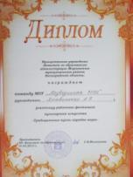
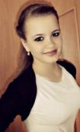
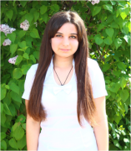
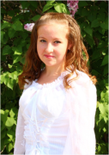
Районный фестиваль кулинарного искусства «Традиции кухни народов мира»
Добрецова Милена
Зурхаева Гульнара
Дочкина Мария
обучающиеся 10 класса
Узбекская кухня

Slide 11
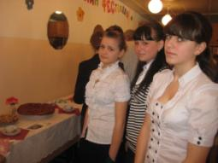
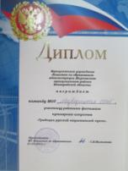
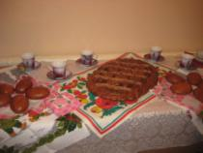
Районный фестиваль кулинарного искусства «Традиции кухни народов мира»
Добрецова Милена
Голубчикова Александра
Володских Ольга
Русская кухня

Slide 12
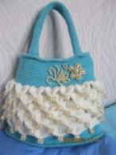
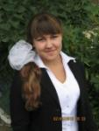
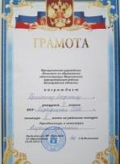
Районный конкурс «Рукодельница» 2011-2012 учебный год
Брейкина Людмила
7 класс
II место
Сумочка в подарок

Slide 13
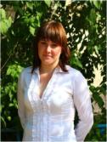
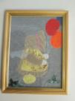
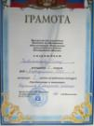
Районный конкурс «Рукодельница» 2011-2012 учебный год
Картина «Малыш»
Заболотнева Елена
8 класс
II место

Slide 14
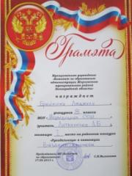
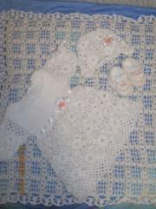
Районный конкурс «Рукодельница» 2012 – 2013 учебный год
Брейкина Людмила
8 класс
I место
Крестильный набор

Slide 15
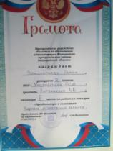
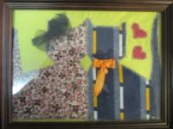
Районный конкурс «Рукодельница» 2012 – 2013 учебный год
Заболотнева Елена
9 класс
II место
Картина «Весна»

Slide 16
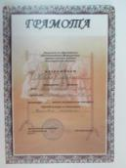
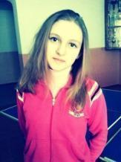
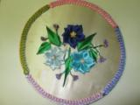
Районный конкурс «Рукодельница» 2013 – 2014 учебный год
Левина Арина
Класс
I место
Картина из атласных лент

Slide 17
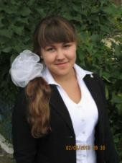
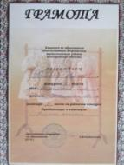
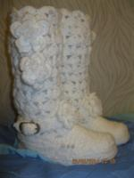
Районный конкурс «Рукодельница» 2013 – 2014 учебный год
Брейкина Людмила
9 класс
III место
Ажурные сапоги

Slide 18
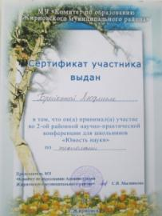
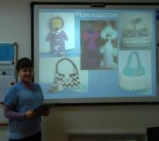
II районная научно – практическая конференция для школьников «Юность науки»
Исследовательский проект:
«Инновационные технологии
в рукоделии»
Брейкина Людмила
8 класс

Slide 19
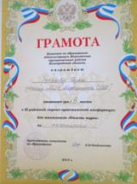
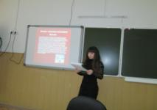
III районная научно – практическая конференция для школьников «Юность науки»
Исследовательский проект :
«Вторичное использование
бытовых отходов»
Зурхаева Гульнара
Класс
III место

Slide 20
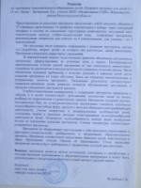
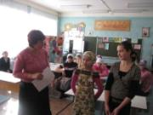
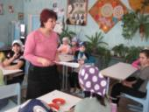
Внеурочная деятельность кружок «Здоровое питание»

Slide 21
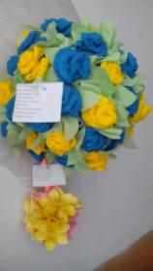
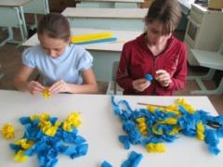
Внеурочная деятельность кружок «Сувенир»

Slide 22
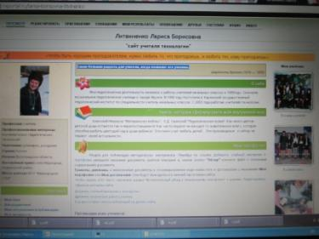
Использование современных образовательных технологий

Slide 23
